Slide 1
数据库系统原理 Database System Principles
四川大学计算机学院
郭际香
guojixiang@scu.edu.cn
2025.11

Slide 2
第十章 存储管理
从底层存储介质角度，探讨如何通过使用多个存储设备创建高可靠性的存储结构

Slide 3
主要内容
存储器访问
存储介质
文件组织
文件中记录组织
数据字典存储
数据库缓冲区

Slide 4
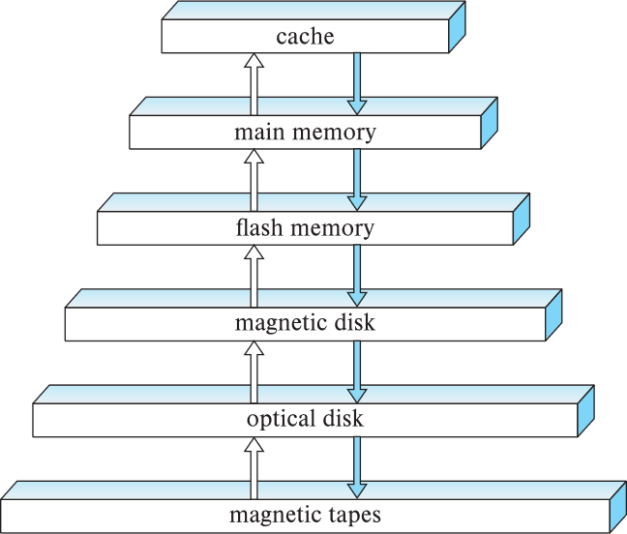
物理存储介质（自学, 阅读第十章）
高速存储(cache)
主存(main memory)
闪存(flash memory)
磁盘存储器(magnetic dish)
光学存储器(optical disk)
磁带存储器(magnetic tapes)
成本越贵、速度越快
基本存储器
易失
辅助存储器
非易失
三级存储器

Slide 5
主要内容
存储器访问
文件组织
数据库文件块
定长记录
变长记录
文件中记录组织
数据字典存储
数据库缓冲区

Slide 6
文件组织
一个数据库会被映射为多个不同的文件，这些文件永久驻留在磁盘上，由底层的操作系统来维护。
一个文件在逻辑上被组织为记录的一个序列，这些记录被映射到磁盘块上。
每个文件分成定长的存储单元，称为块(block)，块是存储分配和数据传输的单位；一个数据库文件被分割成若干块，一个块可能包含多条记录。
一般，要求每条记录被完整的保存在单个块中，这个限制可加快对数据项的访问。
在关系数据库中，不同关系的元组通常具有不同的规模。把数据库映射到文件的一种方法是使用多个文件，在任意给定的文件中只存储一种固定长度的记录。另一种选择是构造自己的文件，使之能够容纳多种长度的记录。 （需要考虑用文件表示逻辑数据模型的不同方式）
Notes:
然而，定长记录文件比变长记录文件更容易实现。用于定长记录文件的很多技术可以应用到变长的情况。
因此，我们首先考虑定长记录文件，再考虑变长记录的存储。

Slide 7
文件组织
文件分类
如果每个文件中，记录的长度是固定的，每个文件中只有一种类型的记录，不同文件保存不同关系，则称为定长记录文件
如果每个文件中能够容纳不同长度的、不同类型的记录，则称是变长记录文件
数据库将数据保存为若干文件的集合，文件是记录的序列，记录是字段的序列。

Slide 8
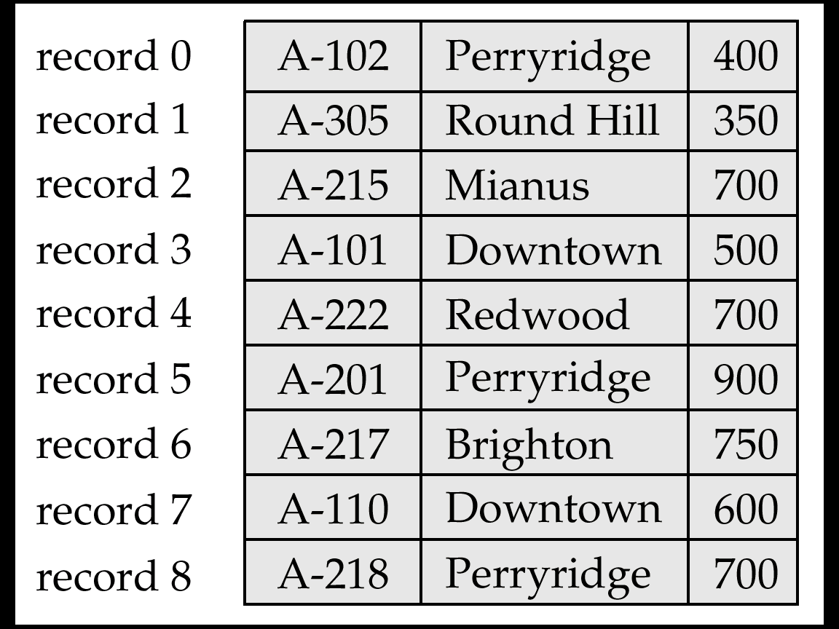
定长记录
简单方法
记录i 从字节n ∗ i开始存储，其中n是记录大小
存在的问题
记录存取简单，但记录可能
跨块，读写需要两个块
删除记录i可选方法
将记录 i + 1, . . ., n 前移成 i, . . . , n – 1
将记录n前移到 i
不移动记录，而是将所有
自由记录链成一条自由链表
(便于插入数据)

Slide 9
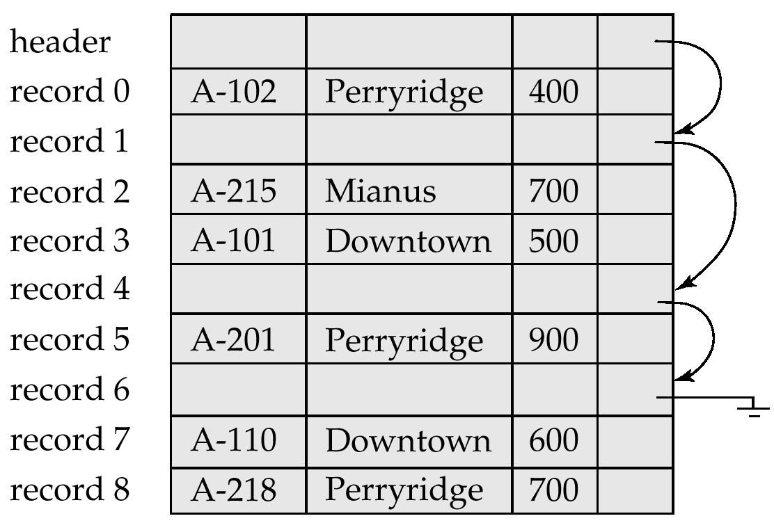
定长记录删除方式：自由链表
在文件头中存储第一条被删记录的地址
在第一条被删记录中存储第二条被删记录的地址，等等
这些存储的地址可视为指针，因为它们 “指向”被删除记录的位置

Slide 10
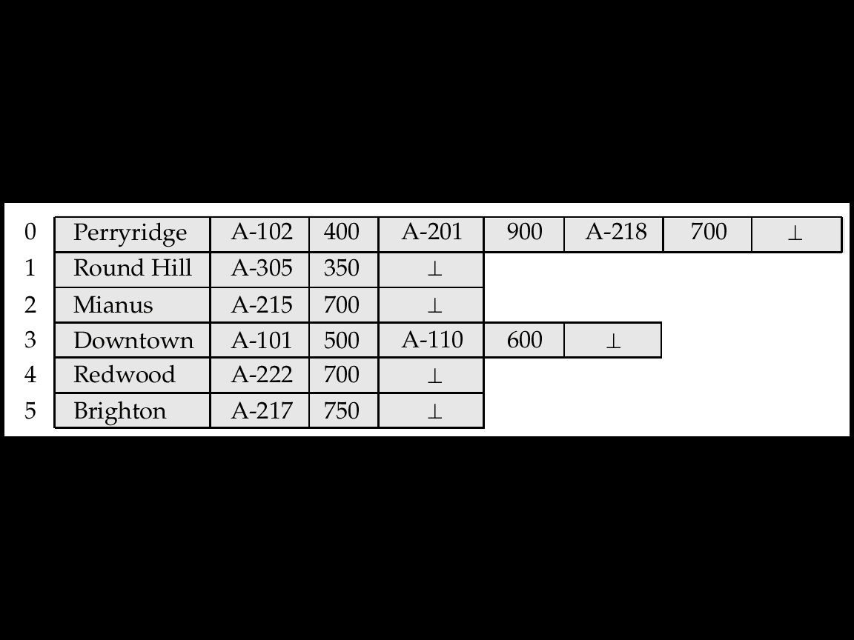
变长记录和字符串存储方法
数据库系统中在多种情况下需要变长记录
支持变长的数据类型 (VarChar)
一个文件中存储多种记录类型(如采用聚簇存储的方式)
允许重复字段的记录类型 (如数组或多重集合)
字节串存储方法
在每条记录末尾附加控制字符end-of-record (⊥)
难以删除
难以增长

Slide 11
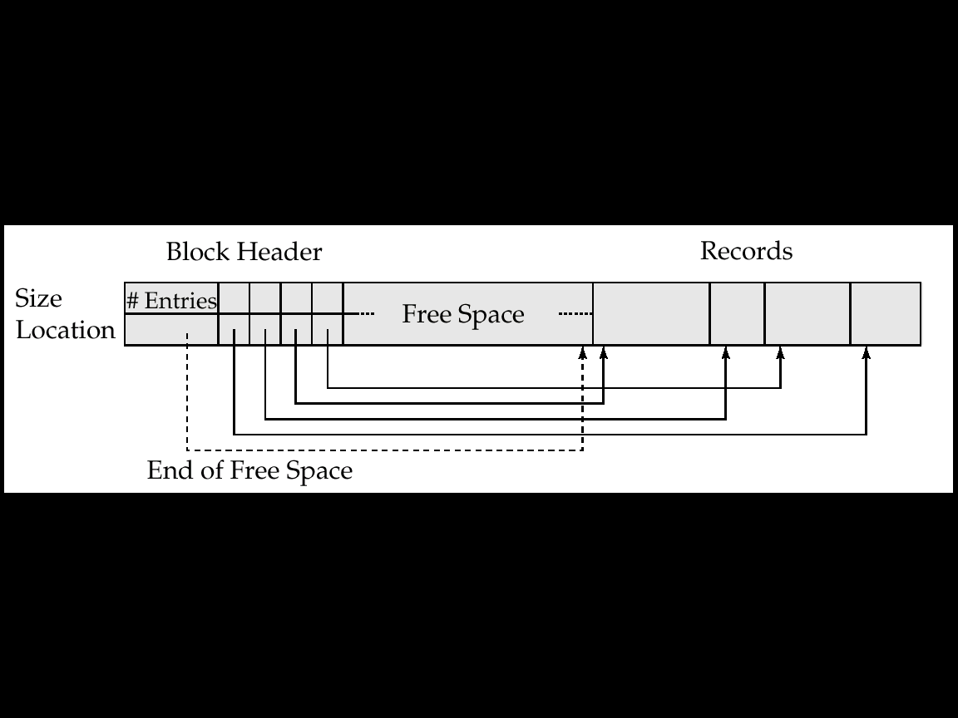
变长记录存储：Slotted Page 结构
一种在块中组织记录的方法：Slotted page（分槽的页结构） ，块头包含
该块中记录个数
该块中自由/空闲空间的末端
每条记录的位置和大小
记录可以在页内移动以便保持记录间的连续存储
页头中记录的位置信息必须更新，移动代价不高

Slide 12
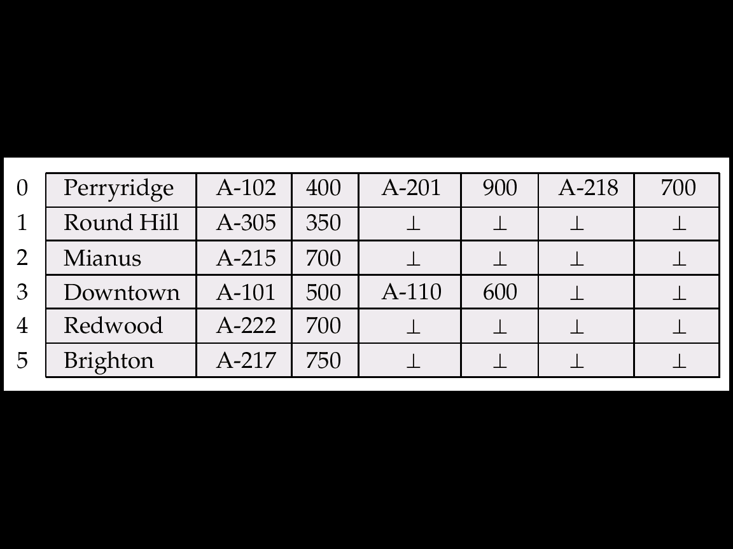
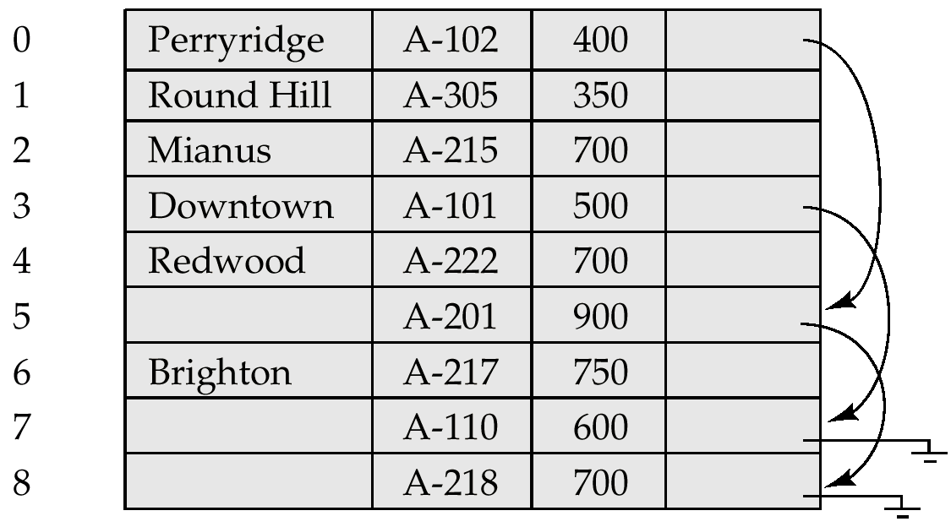
变长记录存储：定长表示法
使用一个或多个定长记录表示一个变长记录
定长表示法
预留空间法
利用具有已知最大长度的定长记录；较小记录中的未用空间用null或 end-of-record 符号填充
指针法
变长记录用若干通过指针链在一起的定长记录表示

Slide 13
主要内容
存储器访问
文件组织
文件中记录组织
顺序文件组织
聚簇文件组织
数据字典存储
数据库缓冲区

Slide 14
文件中的记录组织
关系是记录的集合，给定一个记录的集合，如何在文件中组织它们，组织方式：
堆文件组织：记录可置于文件中任何有空间的地方(记录无顺序，通常一个关系一个单独的文件)
顺序文件组织：记录按顺序存储，基于每条记录在搜索码上的值
散列文件组织：针对记录的某属性计算散列函数值，计算结果决定该记录应该置于文件的哪个块中
多表簇文件组织：每个关系的记录可存储在单独的文件中， 但在聚簇文件组织下，多个关系的记录可存储于同一文件中
动机：语义关联密切的记录存储在同一块中可减少磁盘 I/O

Slide 15
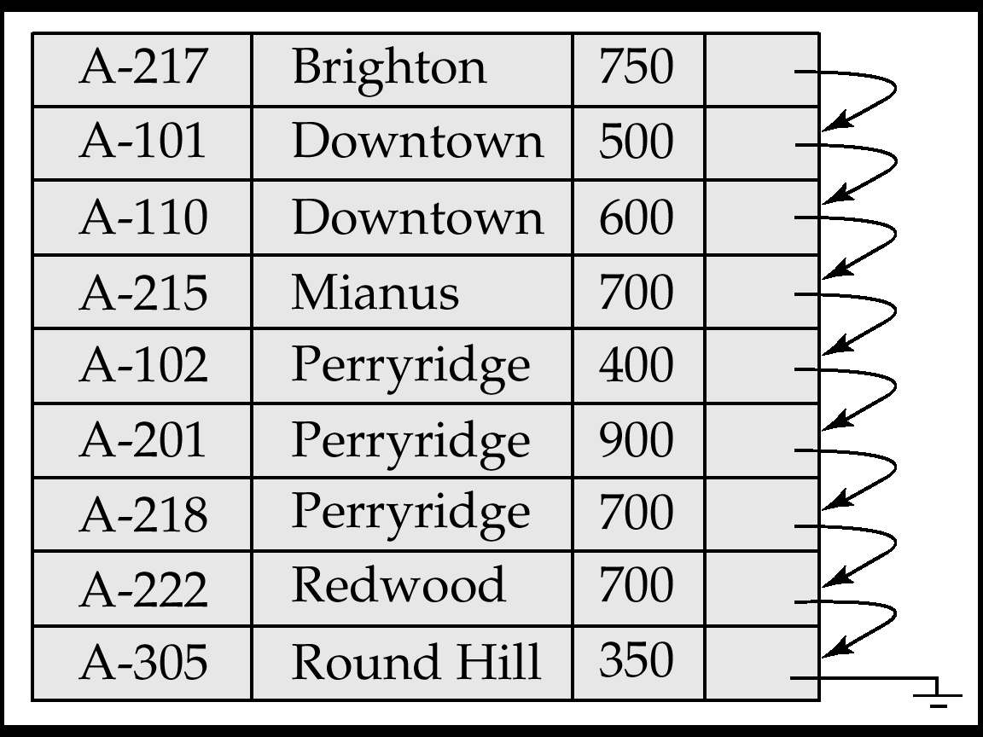
顺序文件组织
适用于需要顺序地高效处理按照某个搜索码排列的整个文件的记录
文件中的记录按搜索码排序
搜索码一般是主码，但是也可以是其它属性（集合）
通过指针，同时尽可能保证逻辑次序和物理次序保持一致，减少可能的磁盘操作

Slide 16
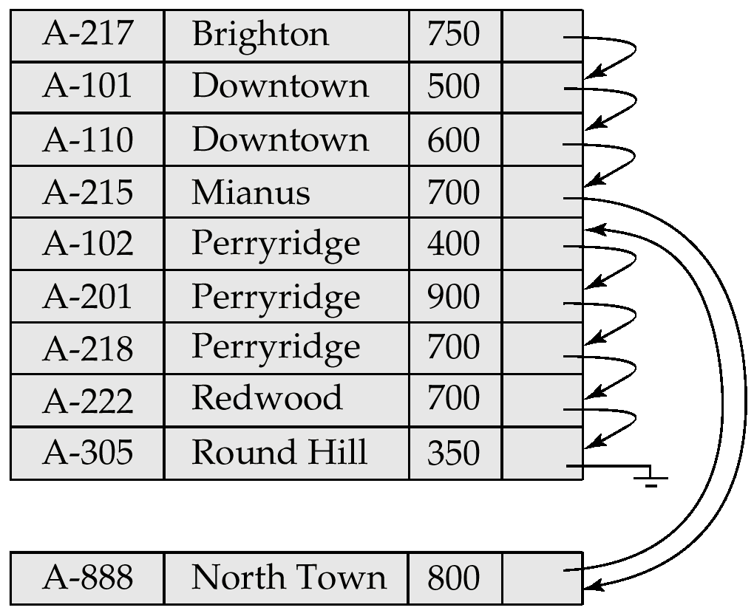
顺序文件组织的维护
维护记录的物理顺序代价高
删除：利用指针链
插入：确定待插入记录位置
若有自由空间则在该处插入
若无自由空间，插入到溢出块
两种情况都要更新指针链
如果溢出块中数据很多，则逻辑顺序和物理顺序存在很大不同，可能导致数据访问中I/O操作过多
需要不时重组文件以恢复 物理存储顺序，重组代价高
搜索码
溢出块

Slide 17
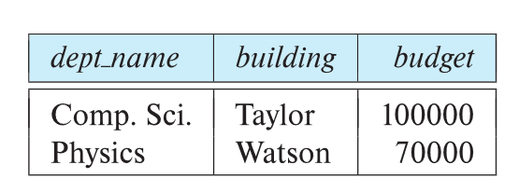
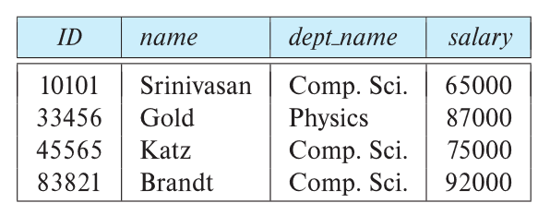
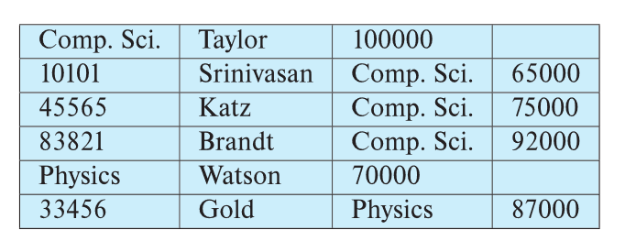
多表聚簇文件组织
利用聚簇文件组织可以将多个关系存储在一个文件中
如：经常查询department与instructor的信息，则将department和instructor信息组织起来
有利于涉及 department instructor的查询
如果查询仅仅涉及到instructor的查询，则效率低下
导致变长记录
需要根据系统应用，谨慎设置是否允许按照聚簇存放

Slide 18
关系数据库的文件选择
存储关系到一个文件
Advantage
充分利用OS所提供的功能，减少DBMS处理的代价
Disadvantage
DBMS的某些优化策略不支持
存储多个关系到一个文件
Advantage
DBMS支持某些优化策略，可以在文件中设计复杂的结构
Disadvantage
增加了数据库实现的复杂性

Slide 19
主要内容
存储器访问
文件组织
文件中记录组织
数据字典存储
数据库缓冲区

Slide 20
数据字典
数据字典(也称系统目录) 保存元数据：即关于数据的数据
关系的信息，关系模式
关系名称
每个关系中属性名称和属性类型
视图的名称及其定义
完整性约束（例如码约束）
用户及账号信息， 包括：口令，授权信息等
统计与描述数据
每个关系的元组数目
物理文件组织信息
关系如何存储 (顺序/散列/…)
关系的物理位置
操作系统文件名
包含关系记录的磁盘块地址
索引信息

Slide 21
数据字典的存储
可采用
为高效存取而设计的专门的数据结构
关系集合，利用现有系统特性保证高效存取
一种可能的目录结构
Relation-metadata = (relation-name, number-of-attributes, storage-organization, location) Attribute-metadata = (attribute-name, relation-name, domain-type, position, length)
User-metadata = (user-name, encrypted-password, group)
Index-metadata = (index-name, relation-name, index-type, index-attributes)
View-metadata = (view-name, definition)

Slide 22
主要内容
存储器访问
文件组织
文件中记录组织
数据字典存储
数据库缓冲区

Slide 23
数据库缓冲区
一个数据库会被映射为多个不同的文件
一个数据库文件还被分割成若干定长的存储器单位：块。
块是存储器分配和数据传输的单位
数据文件块
索引文件块
缓冲数据块
数据库系统应尽量减少磁盘与内存间的块传输次数：通过将尽可能多的块保持在主存中
缓冲区：用于保存读入的磁盘块的主存空间
缓冲区管理器：负责分配缓冲区空间的子系统
类似于虚拟存储器的概念，但是充分考虑了数据库系统实现的特点
Query Parser
Query Optimization
and Execution
Relational Operators
Files and Access Methods
Buffer Management
Disk Space Management
DB

Slide 24
缓冲区管理器
当程序请求某数据文件块时即调用缓冲区管理器
1.如果该块已经在缓冲区中，则程序得到该块在主存中的地址
2.如果该块不在缓冲区中，则
2-1 缓冲区管理器为该块分配缓冲区空间，如果有必要需换出其它块来为该新块腾出空间
2-2 如果被换出的块自从最近一次写回磁盘或从磁盘读入之后做过修改，则需写回磁盘；否则直接替换
2-3 一旦在缓冲区中分配了空间，缓冲区管理器就从磁盘将该块读入缓冲区，并将该块在主存中的地址传给请求者
3.上述替换操作对于查询执行来讲是透明的。通过缓冲区的管理，查询执行器认为所有数据块都放在内存里

Slide 25
缓冲区替换策略
多数操作系统采用最近最少使用(LRU)的缓冲区替换策略
最近访问最少的块被写会磁盘，并从缓冲区移走
在查询存取模式（如顺序扫描）时，数据库系统可根据具体算法的执行，设置更加有效的缓冲区替换策略
LRU 对某些涉及重复扫描数据的存取模式来说是很差的策略
例如当用嵌套循环算法计算两个关系 r 与s 的连接时 for each tuple tr of r do for each tuple ts of s do if the tuples tr and ts match …
由查询优化器可以向缓冲区管理系统提供启发式知识

Slide 26
缓冲替换策略示例
Borrower Join Customer
Borrower是循环的外层，Customer是循环的内层
对于Borrower的块来讲，循环之后，就不再使用
对于Customer的块来讲，对于每个Borrower的块， Customer都要重新循环一次。如果需要替换，则最好替换最近使用的块(MRU)

Slide 27
缓冲区管理特点
相对于操作系统中的虚拟存储系统，缓冲区管理支持更加复杂的功能
支持钉住(Pinned)：不允许写回磁盘的内存块。如循环连接中的内层循环中的数据块
支持立即替换(Toss-immediate)策略：如循环连接中外层循环中数据库块中最后一条元组被处理完就释放被该块所占用的空间
支持最近最常使用(MRU) 策略：如循环连接中的外层循环数据块
支持某些数据长期存放到缓冲区中，如尽可能将数据字典块保存在缓冲区中
为恢复目的，缓冲区管理器还支持块的强制输出，保证数据在系统崩溃时的可用性

Slide 28

Any Question?
Thank you !

